Slide 1
블록체인 중고거래 플랫폼
2020년 제 9회 세종대학교 SW/인공지능 해커톤
디지털 콘텐츠학과 김영우 (15011165)
디지털 콘텐츠학과 이종민 (15011140)
디지털 콘텐츠학과 허균 (15011145)
디지털 콘텐츠학과 홍은호 (15011157)
-1-
Notes:
안녕하세요 도와줘 소융봇 발표를 맡게된 MFAM팀 홍은호라고 합니다.

Slide 2

목차
WHAT
어떤 서비스인가요?
WHY
왜 블록체인이 필요한가요?
HOW
어떻게 만들어졌나요?
시연
-2-
Notes:
먼저 발표 순서는 다음과 같습니다.

Slide 3

WHAT 어떤 서비스 인가요?
학생
학생
ST (세종토큰)
세종대 학생들이 사용 할 수 있는 블록체인 기반 중고거래 플랫폼 입니다.
학생들은 이더리움 ERC-20기반 토큰 형태로 발행한 암호화폐인 ST(세종토큰)을 사용해서
물품 거래를 진행하게 됩니다.
-3-
Notes:
도와줘 소융봇은 소프트웨어 융합대학 학생과 조교를 대상으로 시행되는 카카오톡 챗봇 서비스 입니다
학생들에게 학과정보를 제공하고 학과조교의 업무 부담감을 줄여 주기 위해 만들어졌습니다

Slide 4

WHAT 어떤 서비스 인가요?
이름
판매자
가격
암호화폐를 활용한 거래 뿐만 아니라 플랫폼에 등록하고 거래 하는 품목의 데이터와 거래 내역 등이
블록체인 기반의 스마트컨트랙트 기술로 관리됩니다.
-4-
Notes:
도와줘 소융봇은 소프트웨어 융합대학 학생과 조교를 대상으로 시행되는 카카오톡 챗봇 서비스 입니다
학생들에게 학과정보를 제공하고 학과조교의 업무 부담감을 줄여 주기 위해 만들어졌습니다

Slide 5
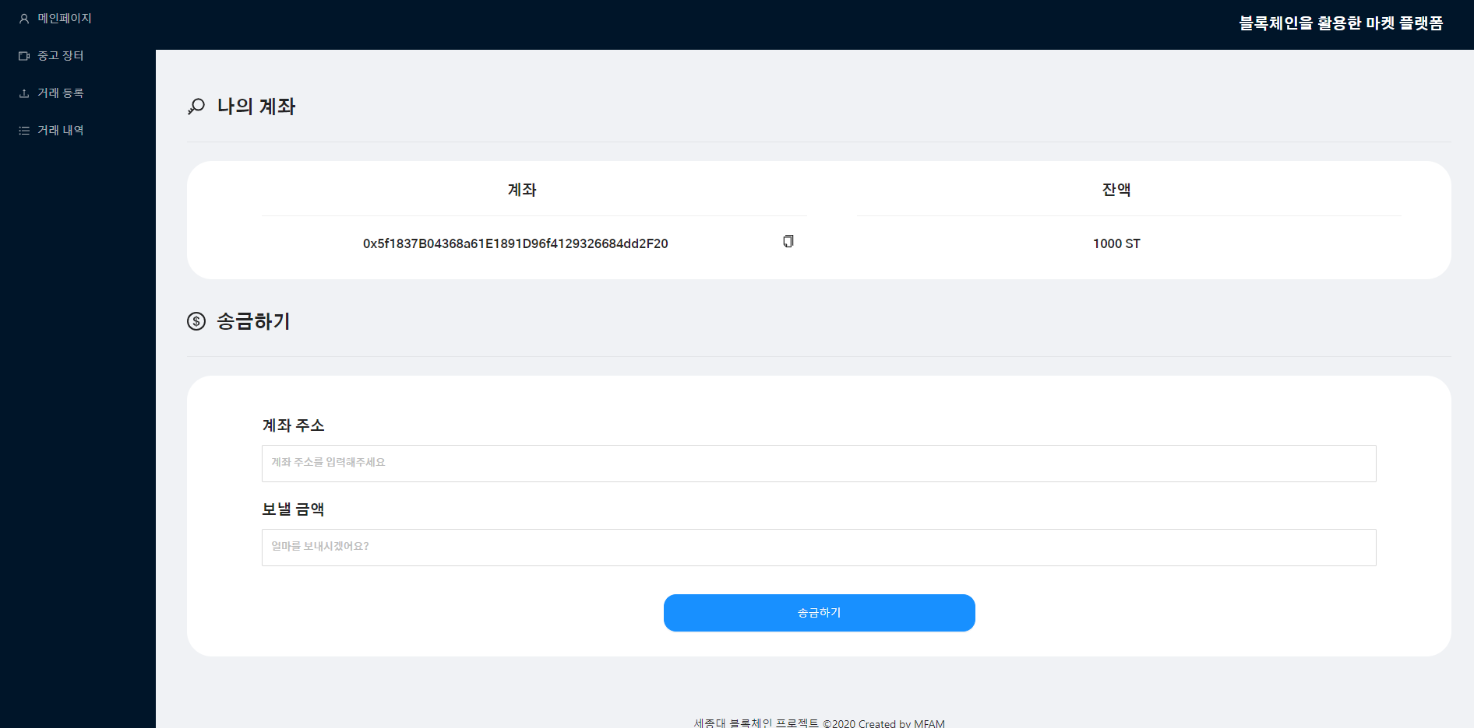
WHAT 어떤 서비스 인가요?
웹페이지의 메인페이지 입니다.
로그인 된 암호화폐 계좌 주소와 잔액을 확인 할 수 있으며
다른 사용자에게 세종 토큰을 송금 할 수 있습니다.
-5-
Notes:
도와줘 소융봇은 소프트웨어 융합대학 학생과 조교를 대상으로 시행되는 카카오톡 챗봇 서비스 입니다
학생들에게 학과정보를 제공하고 학과조교의 업무 부담감을 줄여 주기 위해 만들어졌습니다

Slide 6
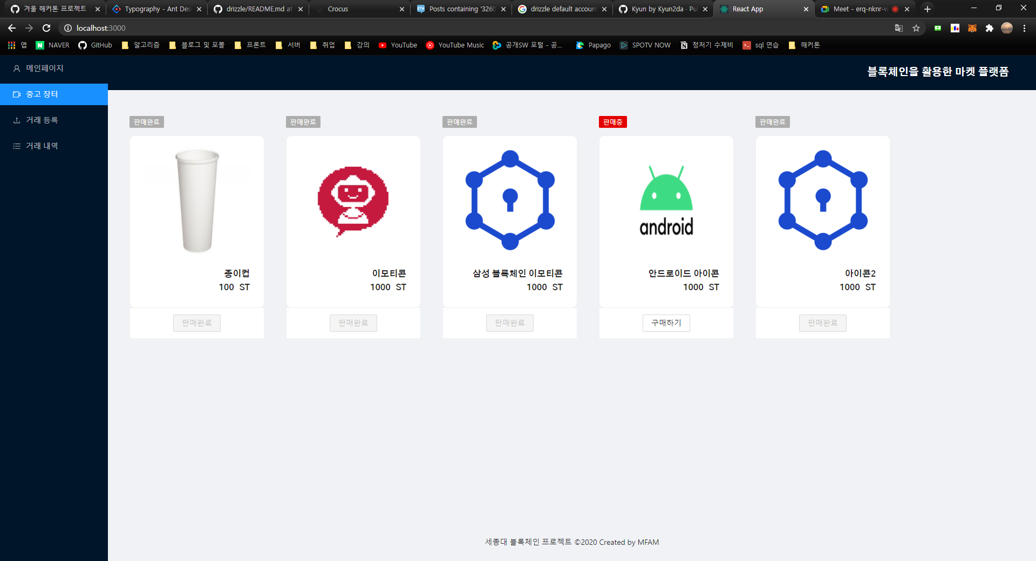
WHAT 어떤 서비스 인가요?
중고장터 페이지입니다.
학생들이 올린 품목을 확인 하고 원하는 품목을 구매 할 수 있습니다.
이때 구매는 세종토큰을 통해 탈중앙화 방식으로 거래 됩니다.
-6-
Notes:
도와줘 소융봇은 소프트웨어 융합대학 학생과 조교를 대상으로 시행되는 카카오톡 챗봇 서비스 입니다
학생들에게 학과정보를 제공하고 학과조교의 업무 부담감을 줄여 주기 위해 만들어졌습니다

Slide 7
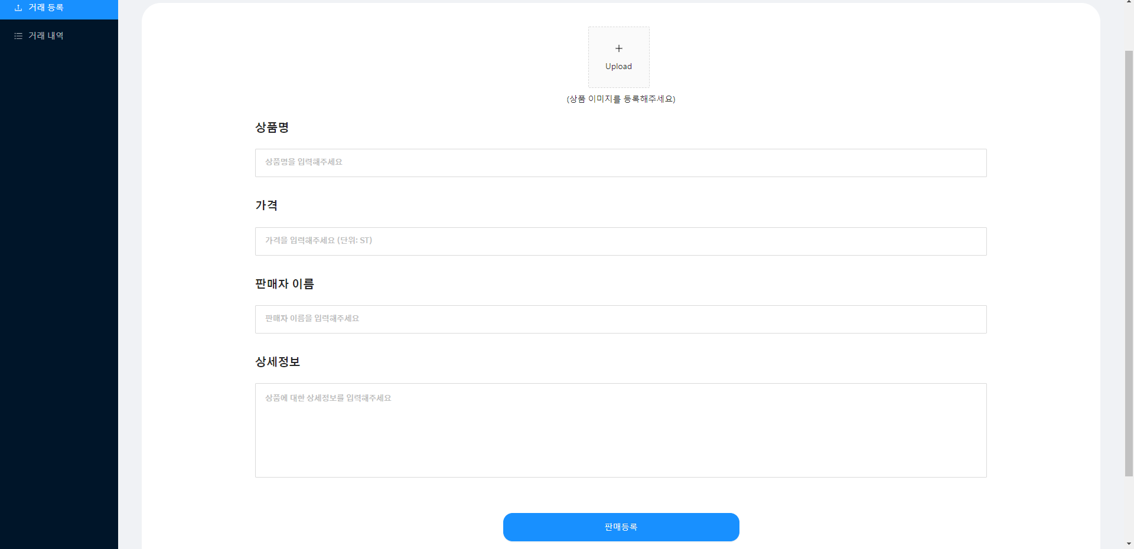
WHAT 어떤 서비스 인가요?
물품등록 페이지입니다.
중고거래를 하기 위해 품목을 등록하는 페이지 입니다.
물품은 스마트컨트랙트를 통해 블록으로 저장됩니다.
-7-
Notes:
도와줘 소융봇은 소프트웨어 융합대학 학생과 조교를 대상으로 시행되는 카카오톡 챗봇 서비스 입니다
학생들에게 학과정보를 제공하고 학과조교의 업무 부담감을 줄여 주기 위해 만들어졌습니다

Slide 8
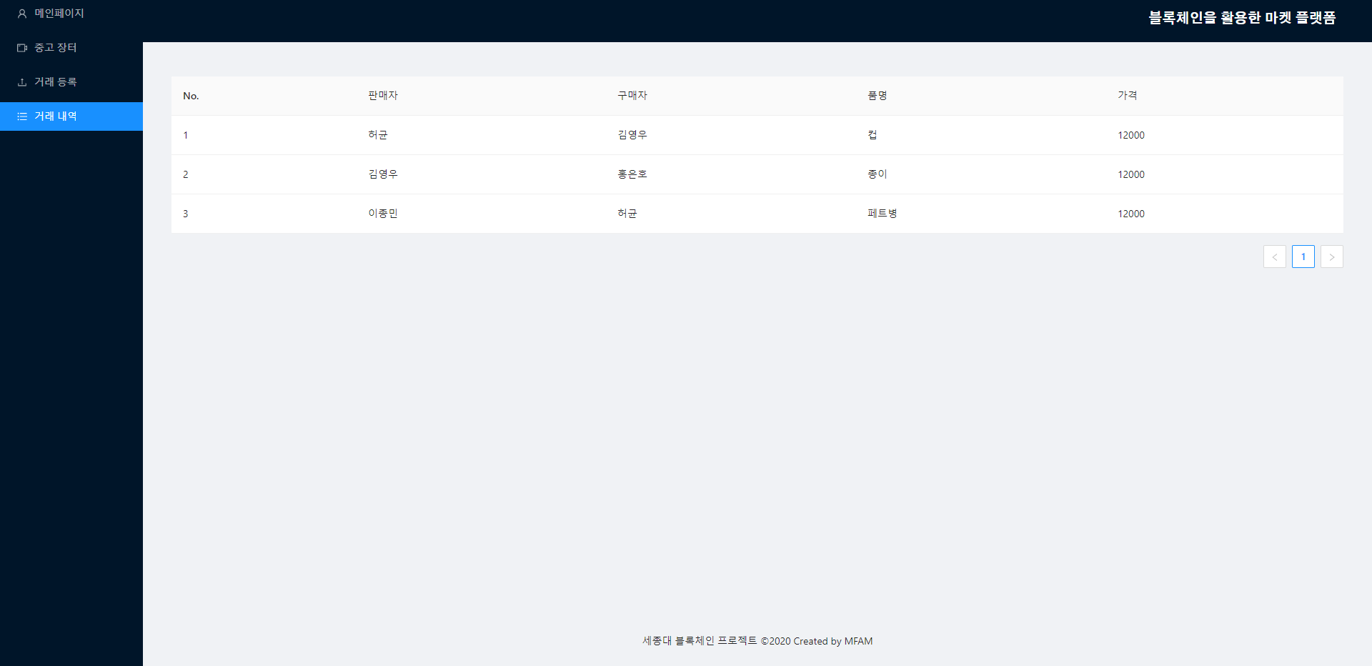
WHAT 어떤 서비스 인가요?
거래내역 페이지입니다.
자신의 거래 정보를 한번에 확인 할 수 있습니다.
-8-
Notes:
도와줘 소융봇은 소프트웨어 융합대학 학생과 조교를 대상으로 시행되는 카카오톡 챗봇 서비스 입니다
학생들에게 학과정보를 제공하고 학과조교의 업무 부담감을 줄여 주기 위해 만들어졌습니다

Slide 9
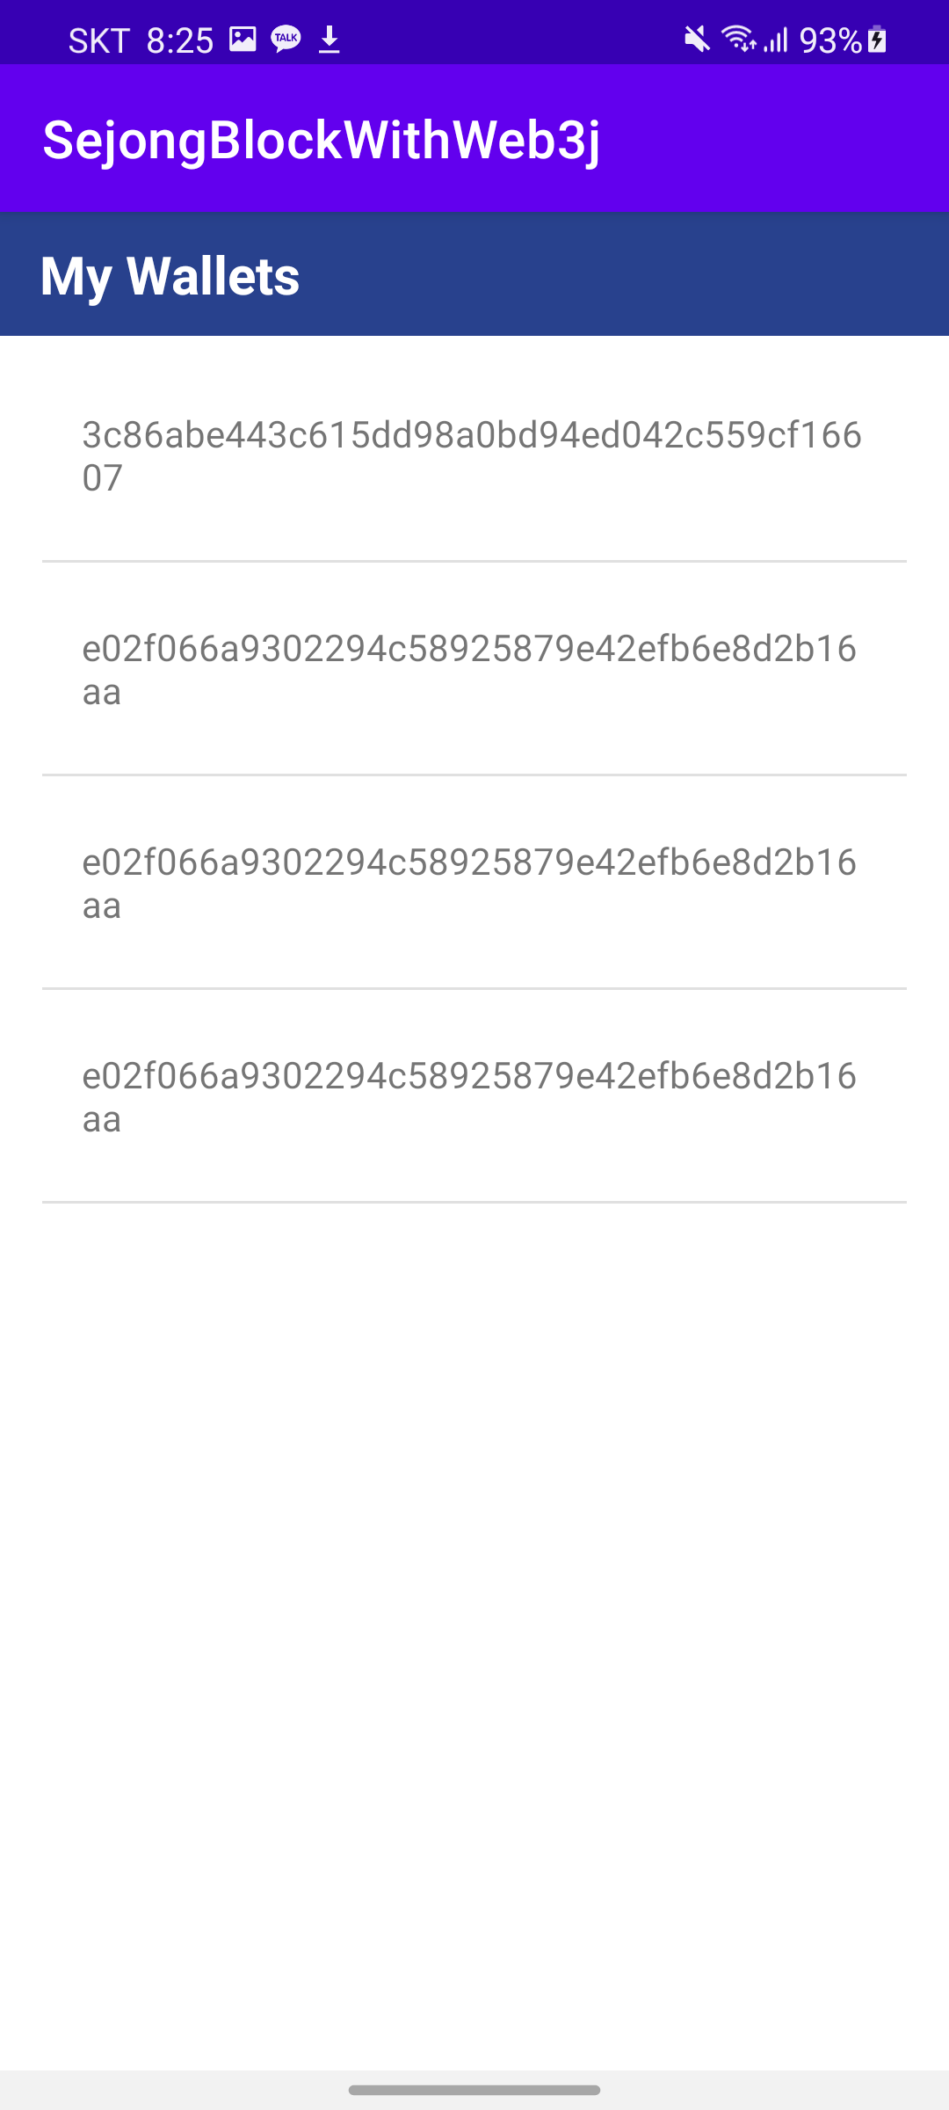
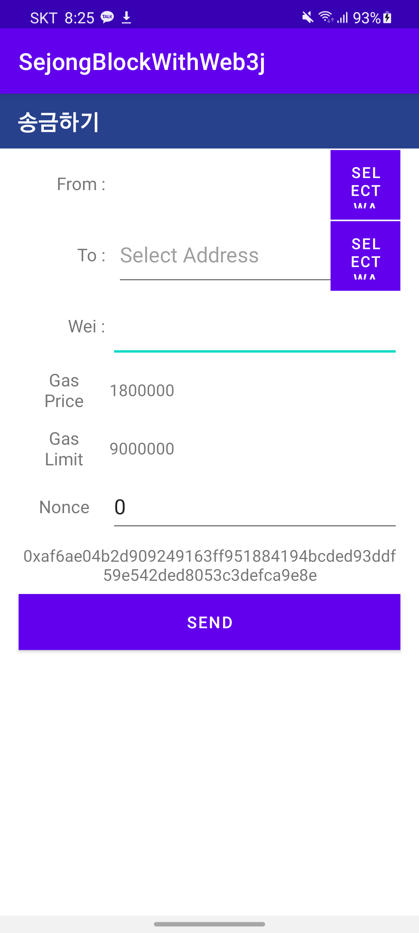
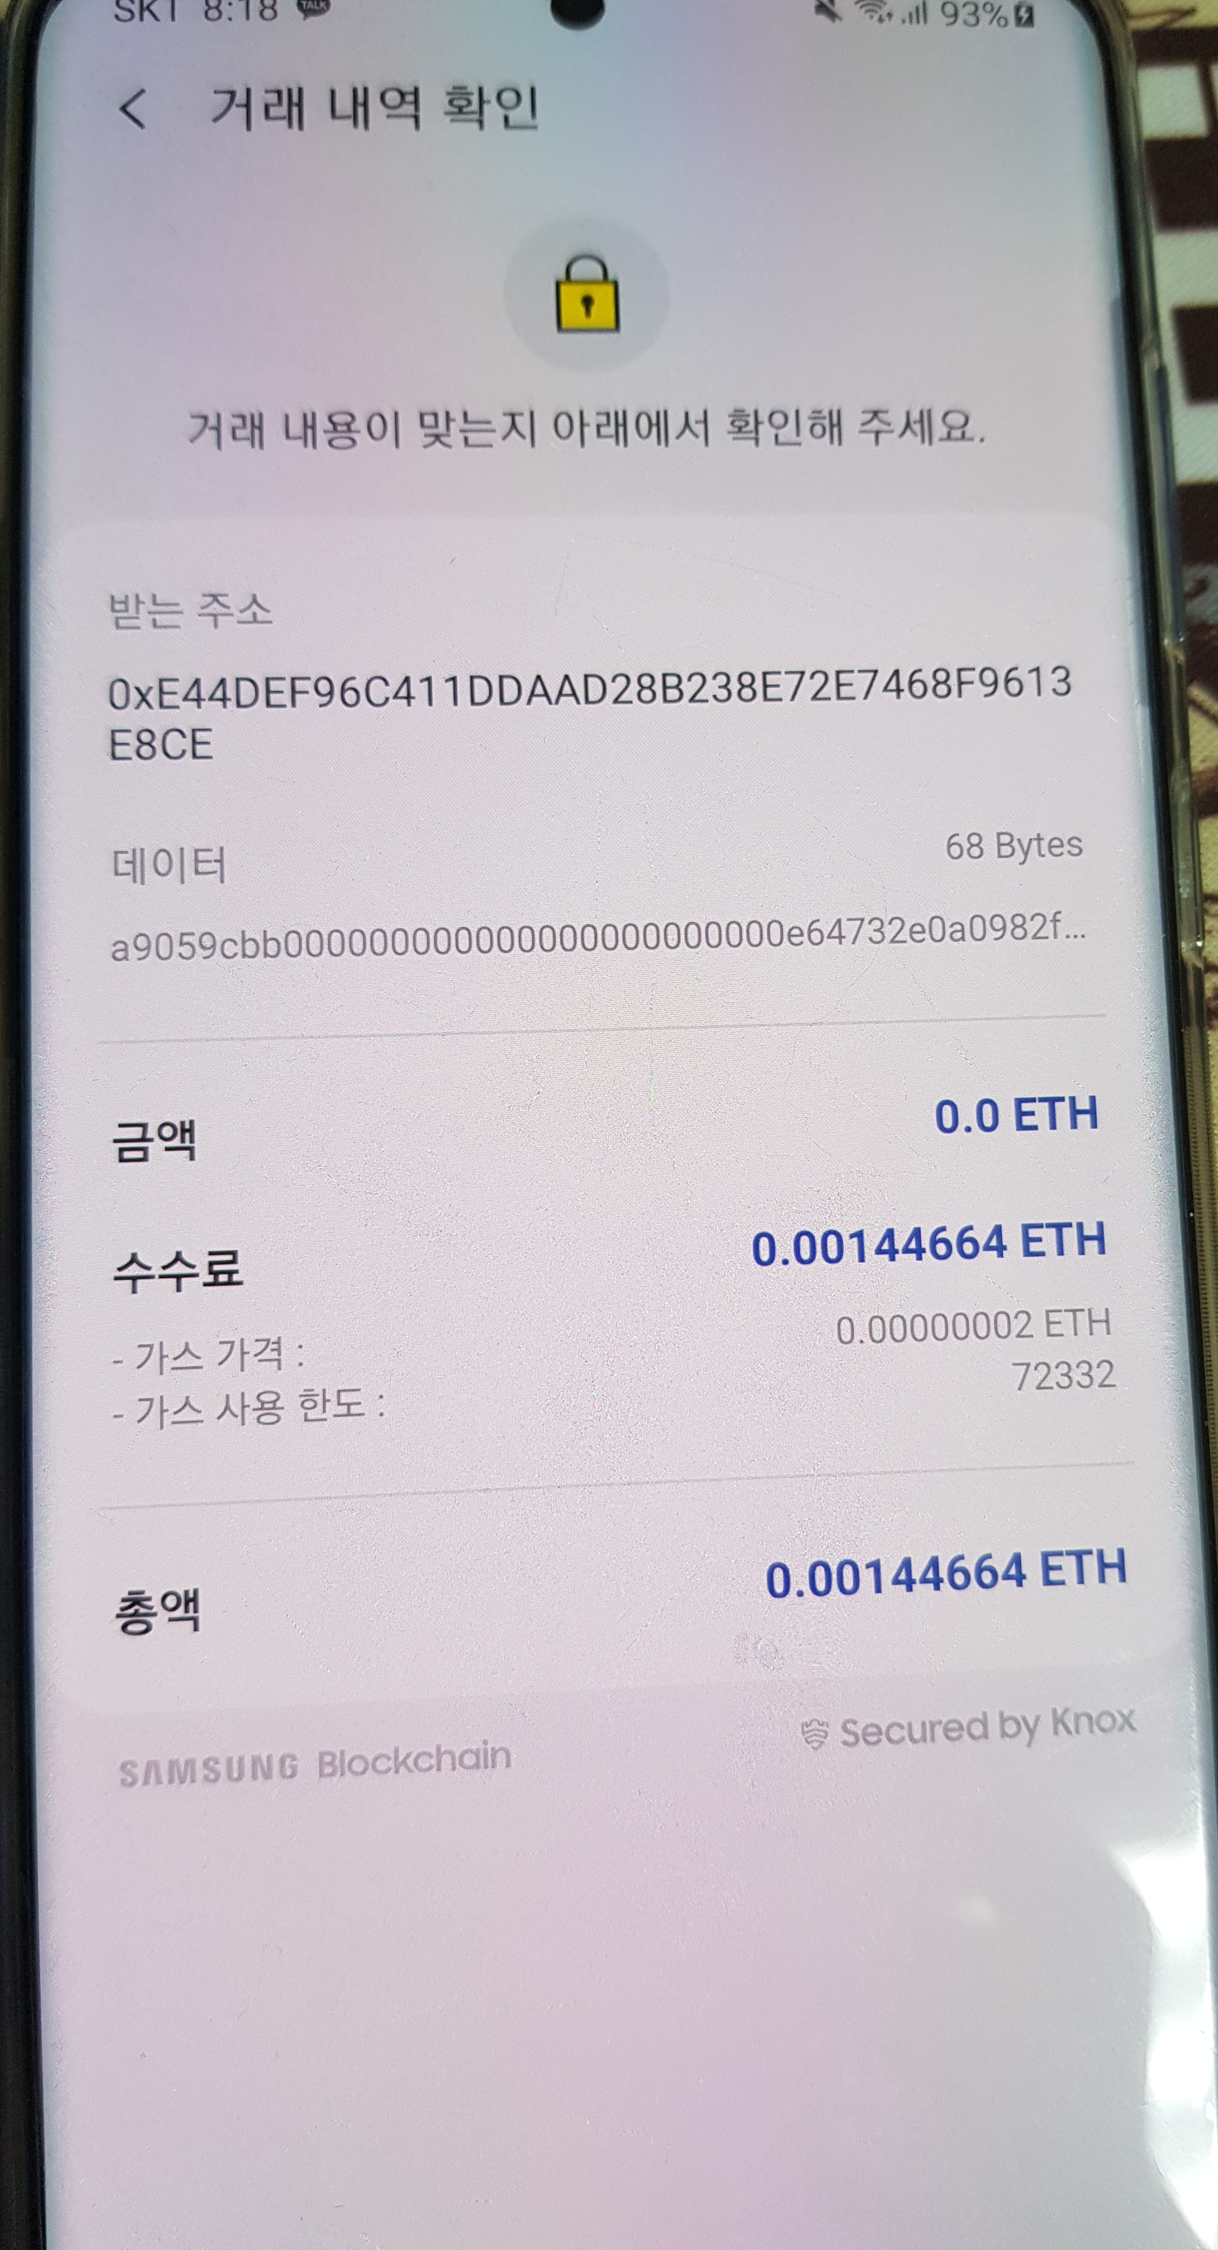
WHAT 어떤 서비스 인가요?
어플리케이션에서는 거래내역 확인과 세종토큰의 송금이 가능합니다.
-9-

Slide 10

WHY 왜 블록체인을 사용해야 하나요?
블록체인은 기존 중앙서버에서 관리하는 시스템에서 벗어난 탈중앙화 시스템으로써
보안성과 안정성을 보장하고 유지 비용 감소의 장점이 있기 때문입니다.
실제 가치가 있는 물건을 거래하는 서비스인 만큼 보안성과 안정성을 보장하는 블록체인 기술의 도입은
큰 장점이라고 할 수 있습니다.
-10-
Notes:
다음은 간단한 플랫폼 별 UI입니다.

Slide 11
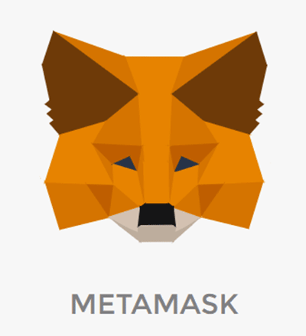





HOW 어떻게 만들어졌나요?
-11-

Slide 12
향후 발전 방향
중고거래를 물품으로만 하는 것이 아니라 학생들을 대상으로 자신들의 재능을 거래할 수 있도록 서비스 제공
앱을 통해서도 중고거래 물품 등록 기능 추가
스마트컨트랙트 코드의 리팩토링을 통해 불필요한 가스비가 나아가지 않도록 절차 간소화
거래내역 구현
플랫폼 중고거래 활성화를 위해 학교 내 홍보 및 세종토큰을 활용한 혜택 제공 (ex. 세종대 재학생 수수료 감면 등)
-12-

Slide 13
시연으로 이어지겠습니다
-13-

